Slide 1

Exercices
Nicolas LAMBERT & Matthieu VIRY
à Lilles, 13 décembre 2017
7

Slide 2
Exercice 1
OBJECTIF
réaliser une carte de la population mondiale
SOURCES
  Fond de carte : MAGRIT
  Données attributaires : MAGRIT
ATTENTION
  Le choix des données détermine le type de représentation

Slide 3
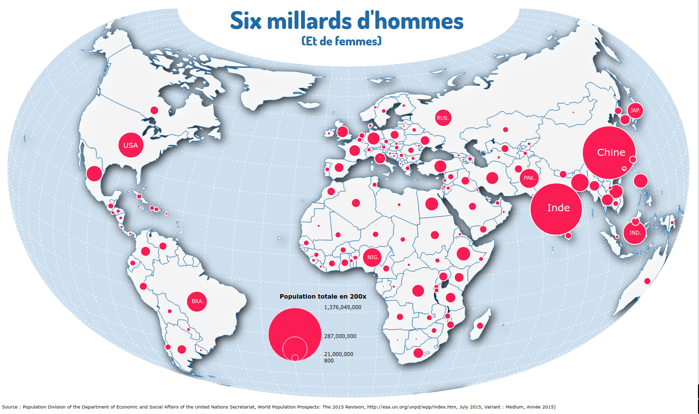
Le nombre d’habitants [stock]

Slide 4
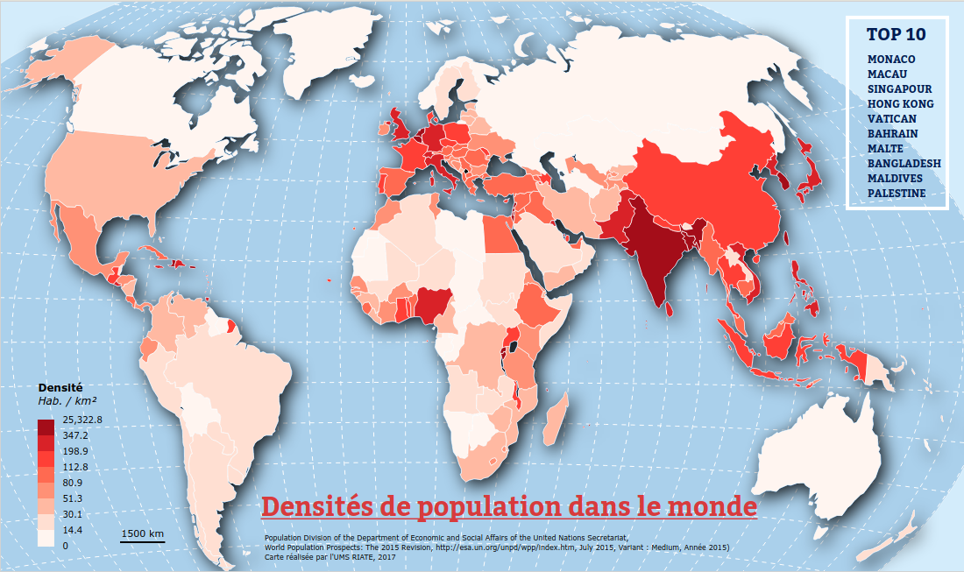
La densité de population [ratio]

Slide 5
Exercice 2
OBJECTIF
réaliser une carte de l’évolution de la population 1968-2014
SOURCES
  Fond de carte : IGN
  GEOFLA® 2016 v2.2 Départements France Métropolitaine
  http://professionnels.ign.fr/geofla
  Données attributaires : INSEE
  Population selon le sexe et l'âge quinquennal de 1968 à 2014 (1990 à 2014 pour les DOM) https://www.insee.fr/fr/statistiques/1893204

Slide 6
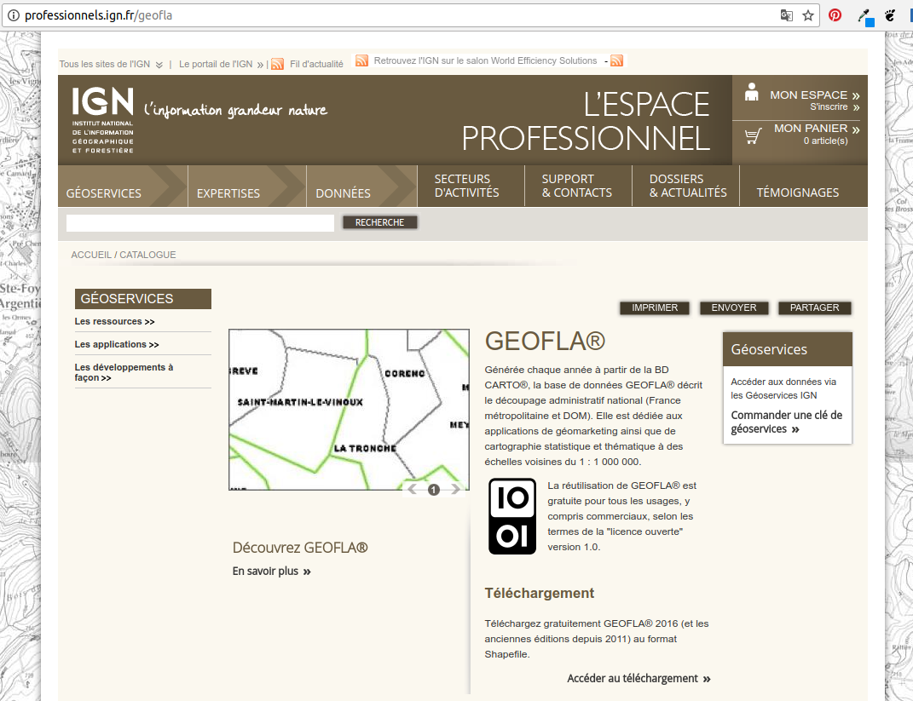
Exercice 2

Slide 7
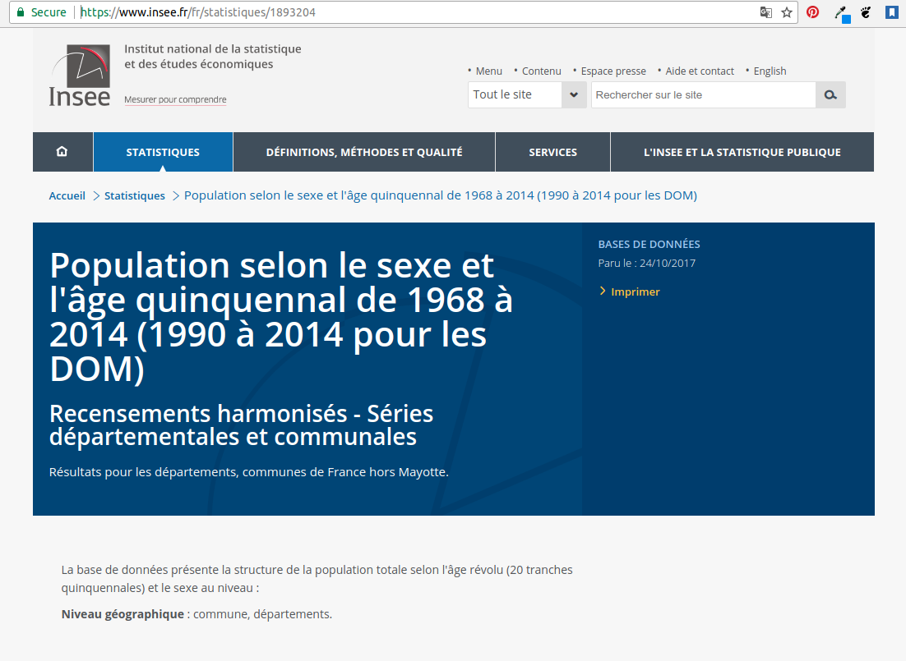
Exercice 2

Slide 8
Exercice 2
[1] télécharger les données
[2] dans un tableur, créer un nouvel onglet avec seulement les données utiles
[3] créer une nouvelle colonne
Evol = Pop2014/Pop1968*100
[4] importer les données dans Magrit
[5] faire la jointure : CODE_DEPT ↔ id
[6] choisir la projection RGF93/Lambert-93
[7] choisir le représentation
[8] choisir la discretisation
[9] mettre en page

Slide 9
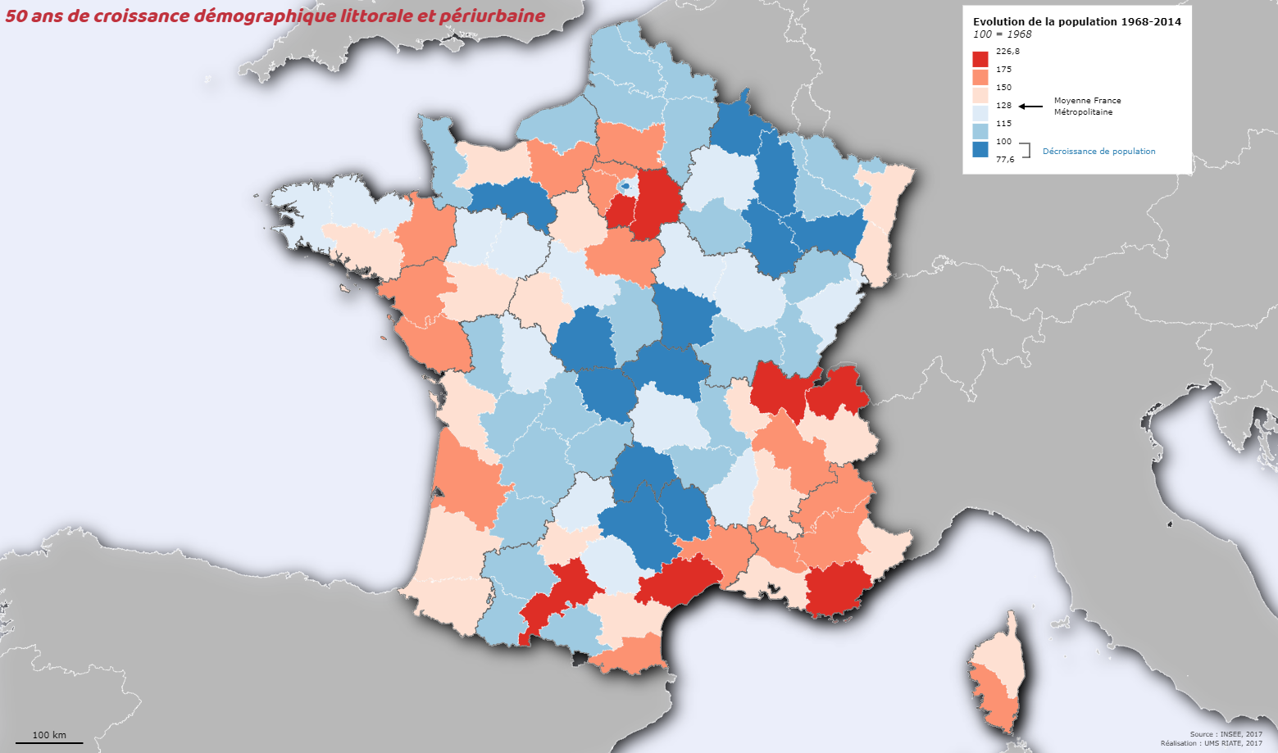
Exercice 2
Évolution de population 1968-2014 dans les départements français

Slide 10

Exercice 3
OBJECTIF
Transport et pauvreté dans la métroploe lilloise
SOURCES
  https://opendata.lillemetropole.fr
  INSEE
  IGN

Slide 11
Exercice 3
Données à représenter
Médiane du revenu disponible par UC en 2012 [RATIO]
  Fond de carte : mel_communes.shp
  Données attributaires : resume-statistique-2012-2013-2014.csv
  Représentation : carte choroplèthe
Nombre de voyageurs par stations de tram [STOCK]
  Fond de carte : stations_metro_tram.shp
  Données attributaires : Voyageurs.csv
  Représentation : carte en proportion

Slide 12
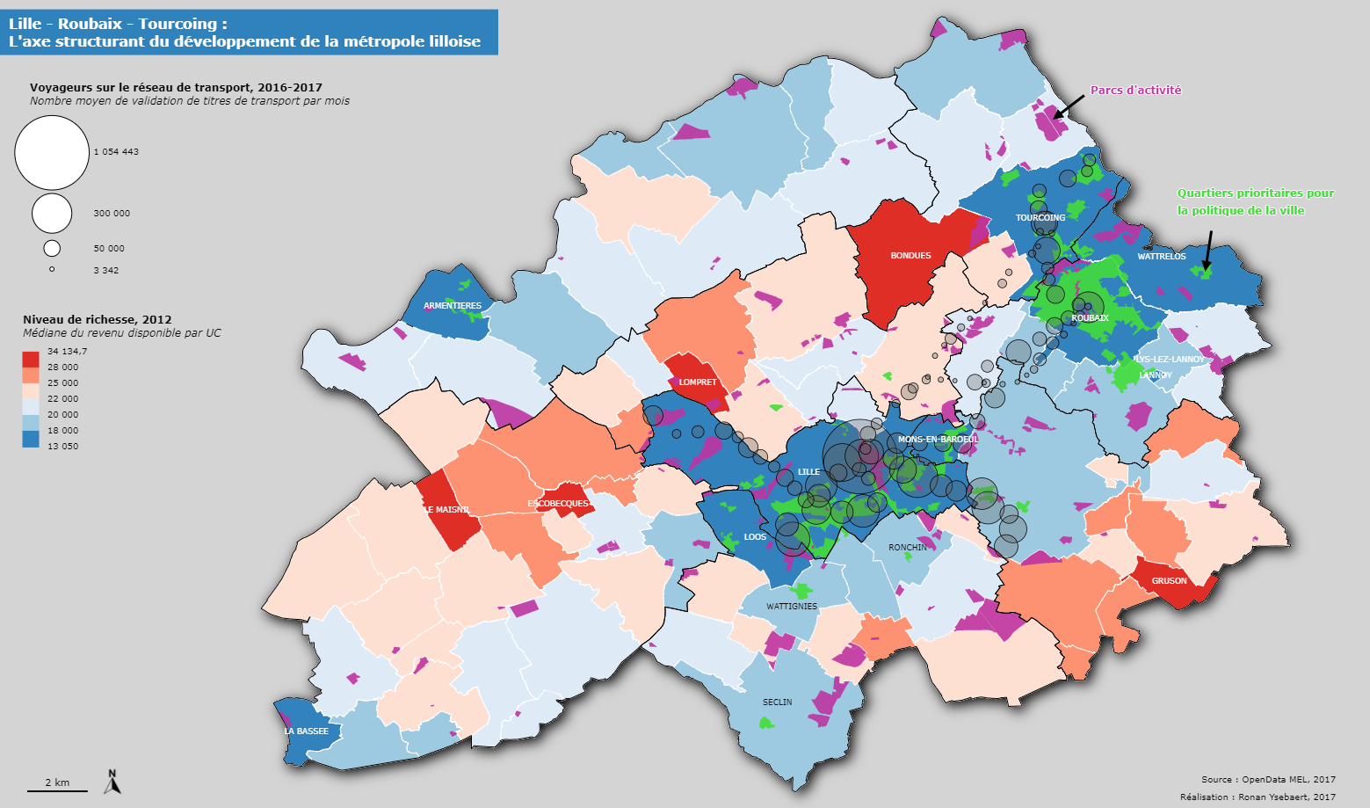
Exercice 3
Thème : Transport et pauvreté dans la métropole lilloise
[Représenter deux informations statistiques – Ajouter des fonds d’habillage]

